Slide 1
פיתון ומדעי הנתונים
Sets

Slide 2
תוכן
הגדרה
גישה לאיברים
הוספת איבר
חיבור סטים

Slide 3


Set
מבנה נתונים המכיל ערכים
כל איבר יכול להופיע לכל היותר פעם אחת
אינו שומר על סדר האיברים לפי סדר ההכנסה (בניגוד ל dictionary)
frutes = {"apple", "banana", "cherry"}
print(frutes)
print(type(frutes))
frutes = {"apple", "banana", "cherry", "apple"}
print(frutes)
frutes1 = set()
print(frutes2)

Slide 4
גישה לאיברים

Slide 5
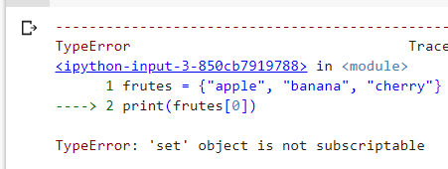
לא ניתן לגשת לפי אינדקס
האיברים אינם סדורים
frutes = {"apple", "banana", "cherry"}
print(frutes[0])

Slide 6

ניתן לבצע איטרציה
frutes = {"apple", "banana", "cherry"}
for item in frutes :
print(item)

Slide 7

בדיקה האם איבר נמצא בסט
frutes = {"apple", "banana", "cherry"}
print("banana" in frutes)

Slide 8
הוספת איבר

Slide 9

הוספת איבר
הוספת איבר שכבר קיים בסט לא תשפיע עליו
frutes = {"apple", "banana", "cherry"}
frutes.add("orange")
print(frutes)
frutes.add("apple")
print(frutes)

Slide 10

הוספת סט לסט
ערכים כפולים יופיעו פעם אחת בלבד
set1 = {"apple", "banana", "cherry"}
set2 = {"pineapple", "apple", "papaya"}
set1.update(set2)
print(set1)

Slide 11

הוספת Iterable
למעשה אפשר להוסיף כל אובייקט שהוא Iterable
set1 = {"apple", "banana", "cherry"}
list1 = ["kiwi", "orange", "apple"]
set1.update(list1)
print(set1)

Slide 12
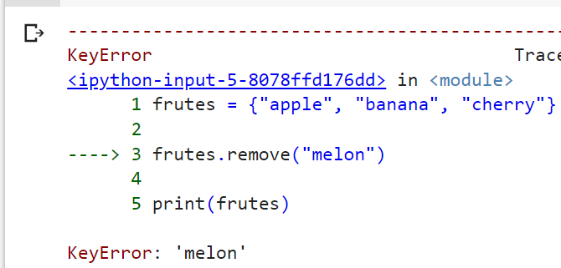

הסרת איבר - remove
אם האיבר לא נמצא תיזרק חריגה
frutes = {"apple", "banana", "cherry"}
frutes.remove("banana")
print(frutes)
frutes = {"apple", "banana", "cherry"}
frutes.remove("melon")
print(frutes)

Slide 13


הסרת איבר - discard
אם האיבר לא נמצא בסט לא תתרחש חריגה
frutes = {"apple", "banana", "cherry"}
frutes.discard("banana")
print(frutes)
frutes = {"apple", "banana", "cherry"}
frutes.discard("melon")
print(frutes)

Slide 14
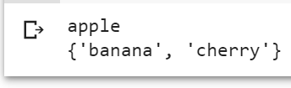
שליפת איבר - pop
ישלוף איבר רנדומלי
frutes = {"apple", "banana", "cherry"}
item = frutes.pop()
print(item)
print(frutes)

Slide 15
חיבור סטים

Slide 16

חיבור סטים - union
set1 וset2 נשארים ללא שינוי
set1 = {6, 4, 1}
set2 = {1, 2, 3}
set3 = set1.union(set2)
print(set3)

Slide 17

חיבור סטים - update
מוסיפים את תוכן set1 ל set2
set1 = {6, 4, 1}
set2 = {1, 2, 3}
set2.update(set1)
print(set2)

Slide 18
שימוש נפוץ לסט – צמצום כפילויות
my_list = [1, 2, 2, 3, 4, 4]
unique_set = set(my_list) # {1, 2, 3, 4}

Slide 19
שאלות?

